Slide 1
網絡文化與公民素養
李榮安
香港公開大學
優質教育基金專業交流月
2015年3月21日

Slide 2
網絡文化的負面
真假難辨
信息氾濫
不良信息
翻版、黑客、侵權
幻想世界 vs 現實世界

Slide 3
網絡文化的正面
資訊開放，同時突破知識的擁有權
突破界限 (borderless)
真我的另一面
虛擬世界的真(authenticity)體驗
不良資訊無論在什麼形態的社會都一直存在
與其恨它，不如好好用它
網絡世界開拓了無窮的網絡

Slide 4
網絡世界對教育的影響
教師的權威失去了
教師和學生的角色換轉了：
  從 peer coaching 到 teacher learning
教育技術可以擴闊了以前做不到的東西，讓學習過程更精彩，讓分析學習進度更清晰、更具體 (assessment for learning)

Slide 5
從新加坡的工作談起：
新加坡的ICT措施
教育資訊化
總體規劃
第一期：
(1997-2002)
  學校配備基本ICT設施
  教師具備基本的ICT教學能力
教育資訊化
總體規劃
第二期：
(2003-2008)
  關注ICT在教育中應用的有效性與廣泛性
  ICT與課程相融合
  前瞻性的學校開展ICT教學創新實踐活動
  加強ICT與課程、教學與測試的融合
  專門化的、基於實踐的教師職業發展
  改善ICT配備
教育資訊化
總體規劃
第三期：
(2009-2014)

Slide 7
ICT—變革的催化劑: NIE的研究
Group Scribbles
Move, Idioms!
Second Life
Statecraft X
小組貼紙
成語，動起來！
第二人生
治國之道X
合作知識建構
連接正式與非正式學習
拓寬與加深
“犯錯”
直覺資源
親身體驗
對話與反思
Notes:
[David, Cheryl and Dalvin]

Slide 8
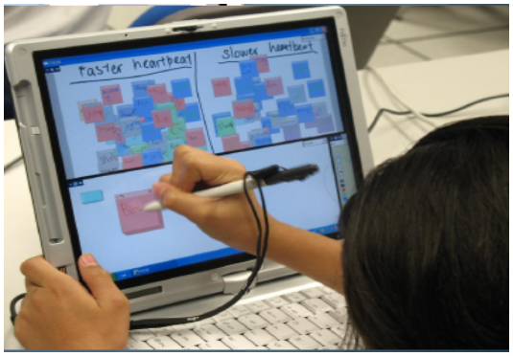
小組貼紙Group Scribbles

Slide 9
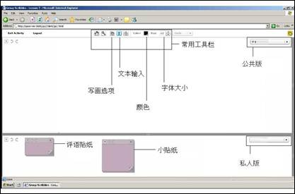
什麼是“小組貼紙”(GS)?
“N次貼”的電子版
拓展的“可供性”（affordances）

Slide 10
促進合作學習
教師與學生提供及時回饋
自發性參與
可提升的觀點
觀點的多樣性
學習態度的改善
Notes:
Students elaborated their GS ideas to each other via verbal talk.
They verbally negotiated amongst themselves before sharing their GS artifacts to the rest of the class.
Students were seen engaging in argumentation, coordination, clarification, justification, and discussion.
They learnt to hypothesize scientifically and think as young scientists.
There even arose a friendly competitive atmosphere to put in as many good ideas as possible, hoping to get the teachers ‘attention and praise’

Slide 11
學生自發參與合作學習的機會更多
傳統科學測試中，GS實驗班級成績顯著好於控制班級
Notes:
Less time spent on marking worksheets to test students understanding on subject matter?
Volunteerism: students are given the liberty to choose what they want to participate in
Encourages higher order thinking as students have to analyze, categorize and evaluate the postings on the public space
Multimodal expression: GS able to accommodate the diverse modes of expression by students in the form of graphs, diagrams, words or numbers
Democratized knowledge: Everyone has access and contributes to knowledge building

Slide 12
教師的回饋
“學生們都關注同一個版。即便是進行個人書寫，學生也可以將自己的作品發表到公共版上，供其他人學習、查看。”

Slide 13
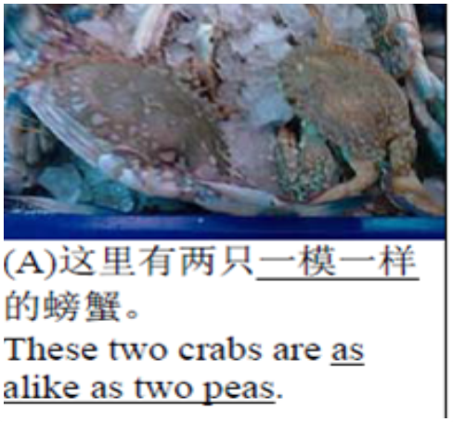
成語，動起來！Move, Idioms!

Slide 14
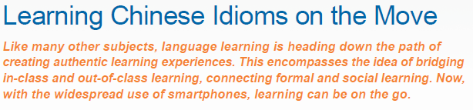



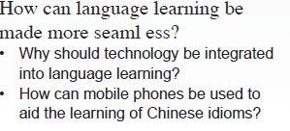

Slide 15
成語，動起來！Move, Idioms!
以維琪空間與行動電話為橋樑，連接華文成語的正式與非正式學習
為華文成語學習提供社會文化情境

Slide 16
華文學習走出課堂，走進學生日常生活情景
通過學生作品比較，促進同儕學習
高階思維
創造力
創新
Notes:
- Students learned from and carried out peer’s reviews on the wiki by commenting on, correcting or improving their peers’ sentences by making direct modifications on the sentences (using different font colours but retained the original sentence) posted on the wiki pages (productive).
- Teacher participated in the discussions from time to time without directly giving away correct answers. Instead, she often attempted to promote student-student discussions by applying some online forum facilitation strategies.

Slide 17
学生的反馈
“同学来家里看我。她拿我的智能手机拍照。她拍到了我。她走后，我查看这些照片，看到了有我的那一张。我觉得我可以用 ‘眉开眼笑’来 形容照片里的我。”

Slide 18
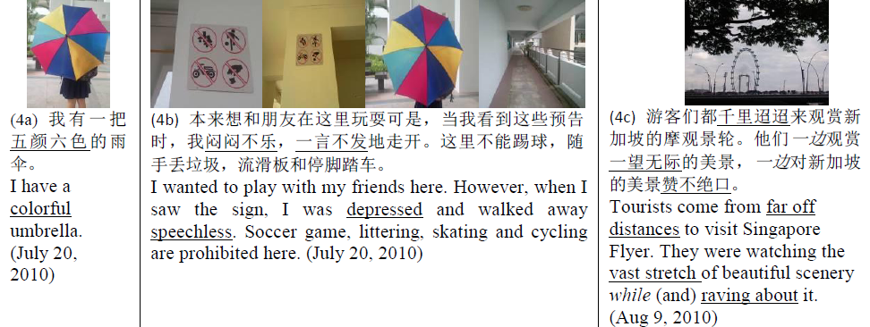
自主性：學生下意識地拓展“成語—日常生活情境”的聯繫

Slide 19
其他, e.g. Word Clouds / Corpus

Slide 20
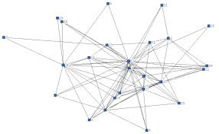
Social Network Analysis

Slide 21

啟示與反思

Slide 22
平等的學習機會，
情景化的學習經驗
技術創新支援的“民主化學習機會”
  堅信所有學生都能達到高水準
課堂學習與真實生活情境的融合
  超越“死記硬背”，實現自主學習與意義建構
Notes:
[Dean and Daphnee]
David: technology provides opportunities for large numbers of students
Group Scribbles
Move, Idioms!

Slide 23
拓展的視野，解構的知識
角色扮演
  作為普通公民的學生與“決策者”進行角色互換
超越“完美世界”學習範式
  安全環境下的創造性解構
Notes:
Extends interactions with not just people in the classrooms, but also people out of classrooms
Statecraft
Second Life

Slide 24
掙脫傳統課堂學習的束縛
平等與包容
  Group Scribbles為大班學生提供表達觀點的機會
無縫學習
  Move，Idioms！將互動從孤立的教室拓展到真實世界
通識學習
  Statecraft X 將個人與宏觀視角結合起來
安全環境下的探索
  Second Life提供“試錯免責”空間
Notes:
Extends interactions with not just people in the classrooms, but also people out of classrooms
Statecraft
Second Life

Slide 25
謝謝

